Slide 1
浅谈对象复制
李脉常

Slide 2
背景
秘钥规则处理时，已经生成了秘钥对象；但是需要做特殊处理、但原始的秘钥对象还不能损坏。

Slide 3
目录：
一、数据修改
二、使用BeanUtils进行Copy
三、实现Cloneable
四、非侵入式设计
五、DeepCopy
六、序列化与反序列化

Slide 4
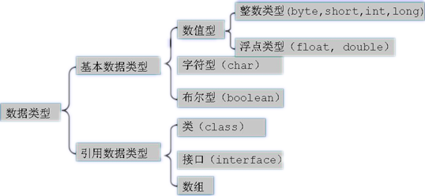
一、数据修改

Slide 5
装箱与拆箱
装箱：把基本类型用它们相应的引用类型包装起来，使其具有对象的性质。int包装成Integer、float包装成Float
拆箱：和装箱相反，将引用类型的对象简化成值类型的数据
Integer a = 100; 这是自动装箱 (编译器调用的是static Integer valueOf(int i))
int b = new Integer(100); 这是自动拆箱

Slide 6
二、使用BeanUtils进行Copy
<dependency>
<groupId>commons-beanutils</groupId>
<artifactId>commons-beanutils</artifactId>
<version>1.8.3</version>
</dependency>

Slide 7
二、使用BeanUtils进行Copy
BeanUtils.copyProperties(Object dest, Object orig);
PropertyUtils.copyProperties(Object dest, Object orig);
测试
ChildTest.test_bean_beanutils_copy()
FatherChildAndCarTest.test_bean_beanutils_copy()
ChildTest.test_bean_beanutils_copy()
FatherChildAndCarTest.test_bean_beanutils_copy()

Slide 8
三、实现Cloneable
每个类都实现cloneable接口，同时需要实现clone方法
分为 深度拷贝和浅度拷贝
father类需要特殊处理
@Override
public Object clone() throws CloneNotSupportedException {
// TODO Auto-generated method stub
Father father=(Father) super.clone();
father.childs=(ArrayList<Child>) this.childs.clone();
father.car=(Car) this.car.clone();
return father;
}

Slide 9
四、非侵入式编程
允许所开发出来的应用系统能够在不用的环境中自由移植，不需要修改应用系统中的核心功能实现的代码
参考
数据库连接池

Slide 10
五、DeepCopy
通过序列化与反序列化处理
测试
FatherChildAndCarTest.test_deep_copy();

Slide 11
六、序列化与反序列化
互联网的产生带来了机器间通讯的需求，而互联通讯的双方需要采用约定的协议，序列化和反序列化属于通讯协议的一部分。通讯协议往往采用分层模型，不同模型每层的功能定义以及颗粒度不同，例如：TCP/IP协议是一个四层协议，而OSI模型却是七层协议模型。在OSI七层协议模型中展现层（Presentation Layer）的主要功能是把应用层的对象转换成一段连续的二进制串，或者反过来，把二进制串转换成应用层的对象--这两个功能就是序列化和反序列化
参考

Slide 12
谢谢观看！

